Slide 1
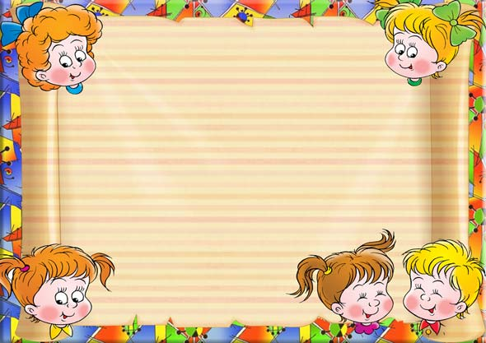
Предметно-развивающая среда во второй младшеё группе
Разработала : Ковалёва Т.Г.

Slide 2
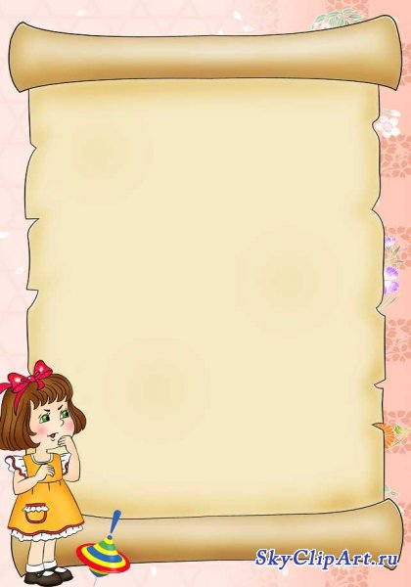
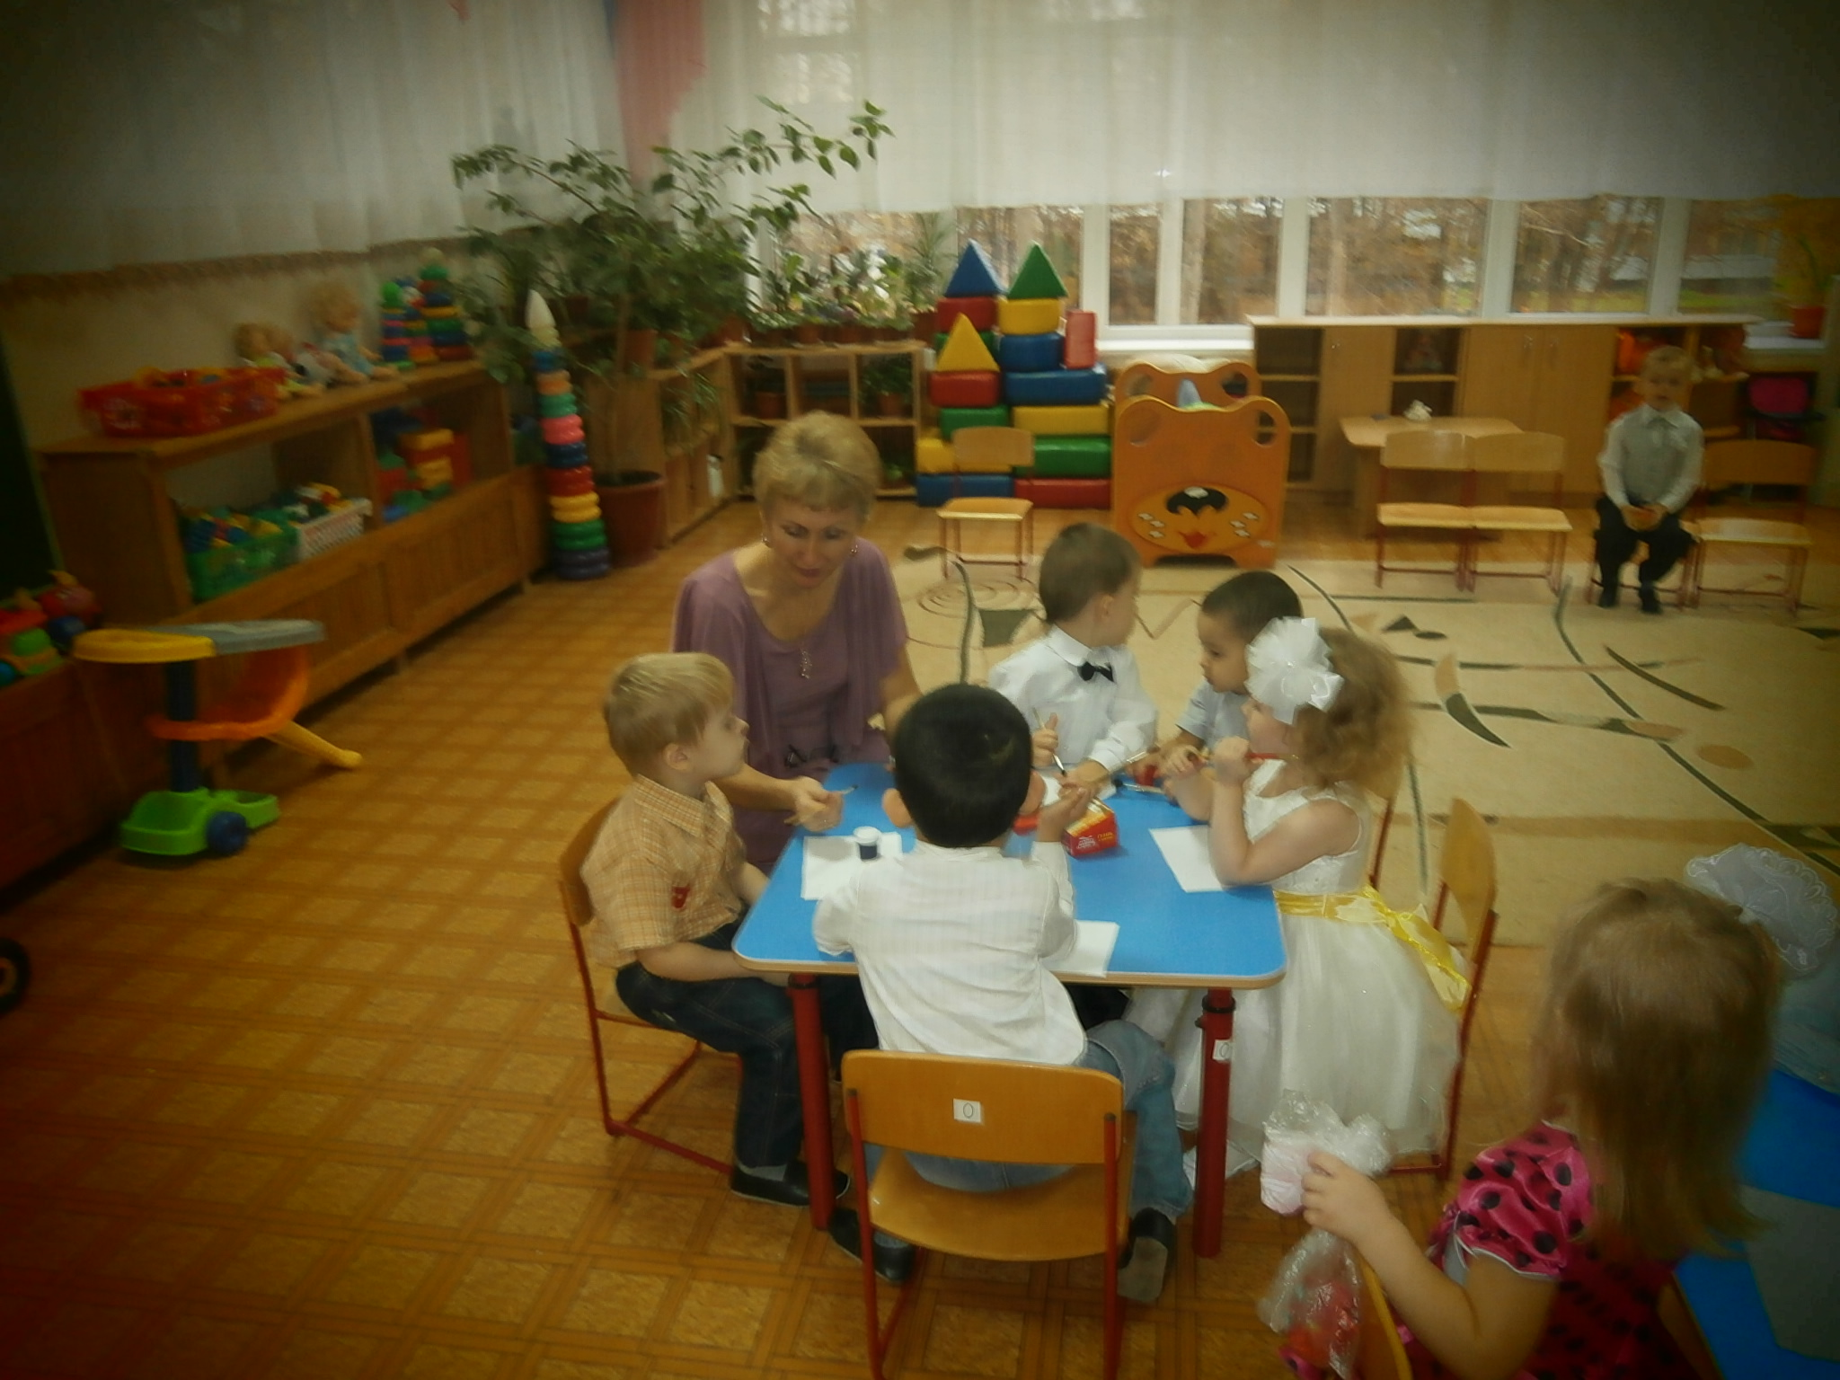
Мы играем

Slide 3

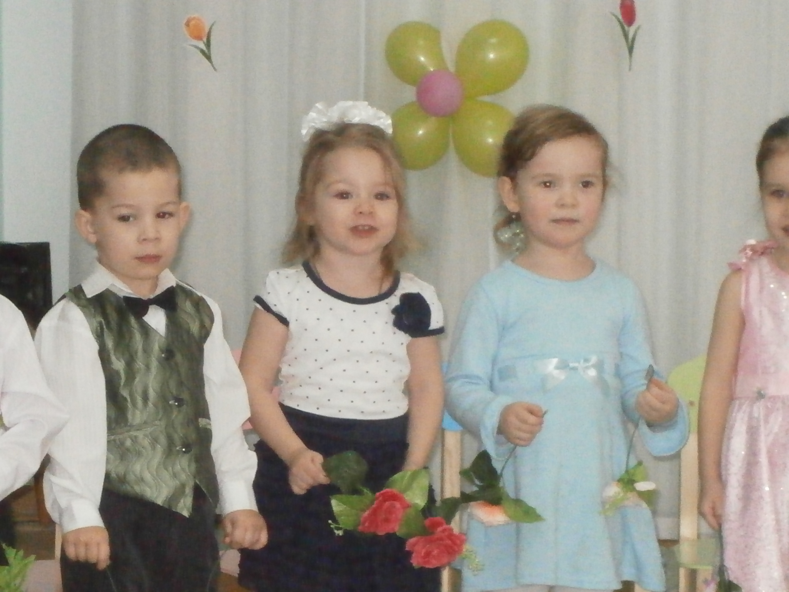
…и поём!

Slide 4
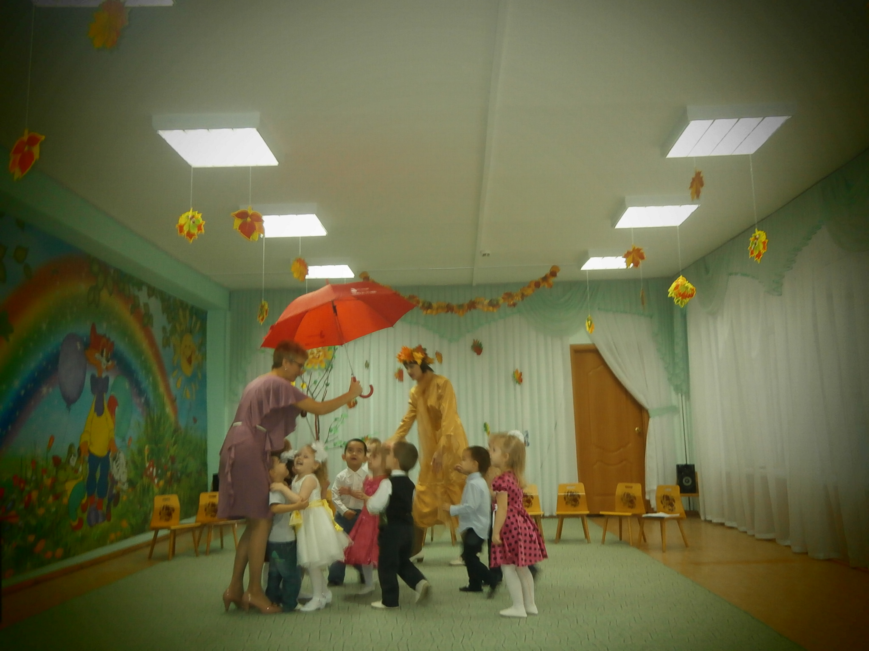
Очень весело живём!

